Slide 1
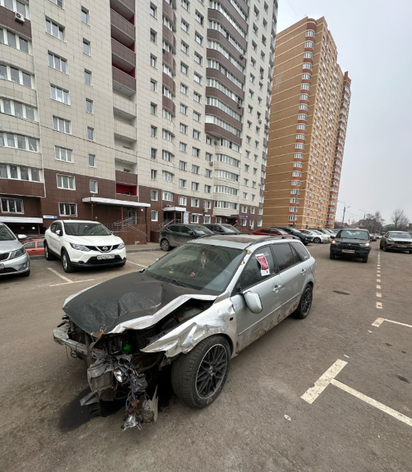
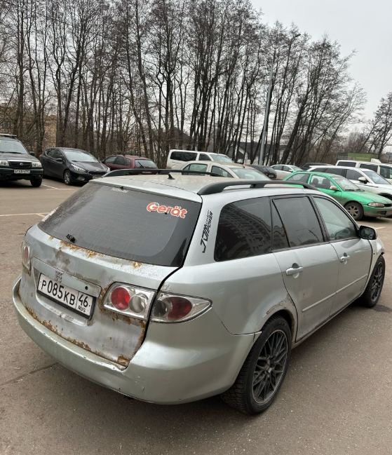
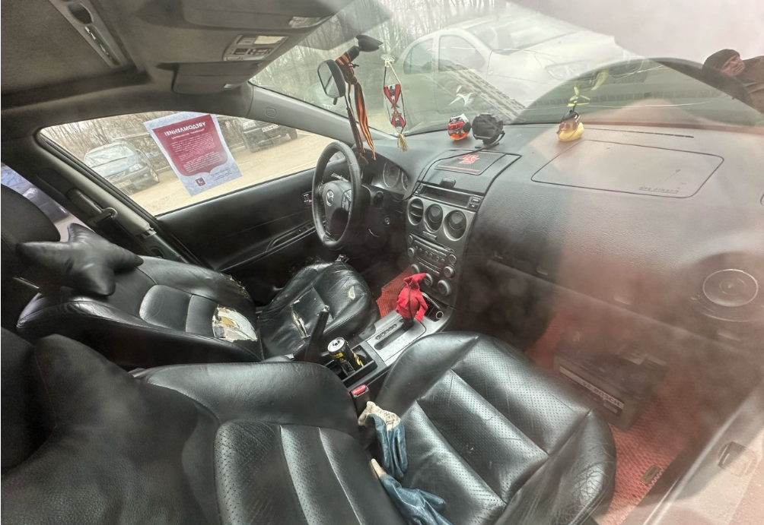
Адрес местонахождения: г. Москва, район Щербинка, Южный квартал, возле дома 7. Марка ТС: МАЗДА, Цвет: серебристый, ГРЗ: Р 085 КВ 46. Просим принять необходимые меры по приведению ТС в состояние, не позволяющее идентифицировать его как брошенное, в том числе разукомплектованное, или переместить его в место, позволяющее хранить транспортное средство без создания помех в организации благоустройства территории города Москвы в соответствии с постановлением Правительства Москвы от 23.09.2014 г. №569-ПП «О порядке выявления, перемещения, временного хранения и утилизации брошенных, в том числе разукомплектованных, транспортных средств в городе Москве».

Slide 2
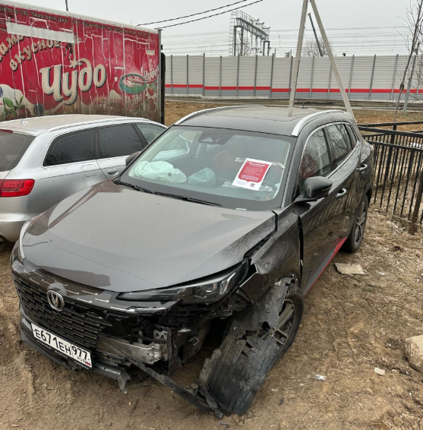
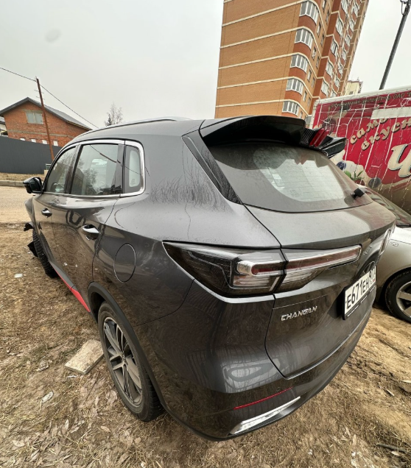
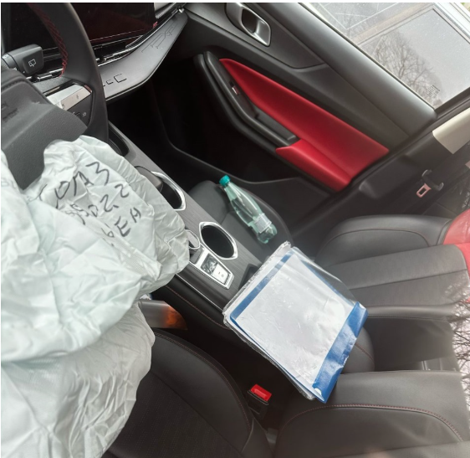
Адрес местонахождения: г. Москва, район Щербинка, Южный квартал, возле дома 11. Марка ТС: Чанган, Цвет: серый, ГРЗ: Е 671 ЕН 977. Просим принять необходимые меры по приведению ТС в состояние, не позволяющее идентифицировать его как брошенное, в том числе разукомплектованное, или переместить его в место, позволяющее хранить транспортное средство без создания помех в организации благоустройства территории города Москвы в соответствии с постановлением Правительства Москвы от 23.09.2014 г. №569-ПП «О порядке выявления, перемещения, временного хранения и утилизации брошенных, в том числе разукомплектованных, транспортных средств в городе Москве».

Slide 3
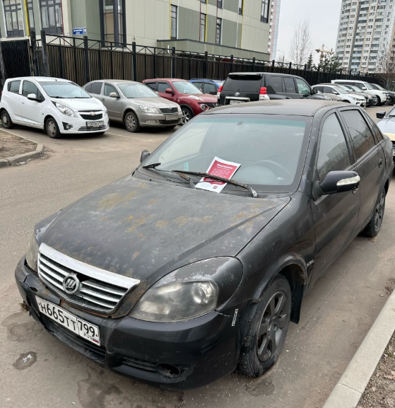
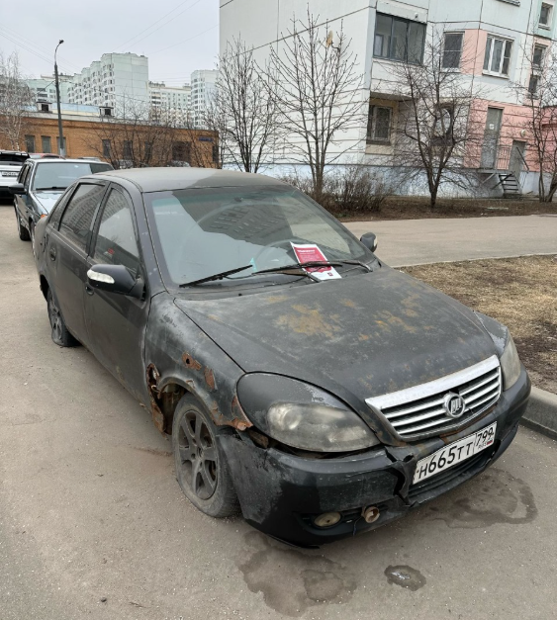
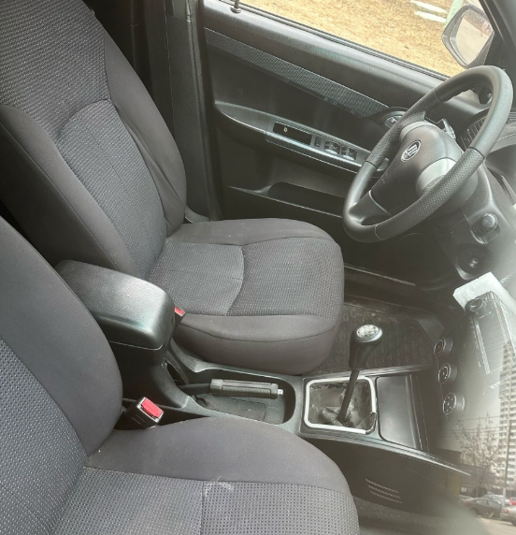
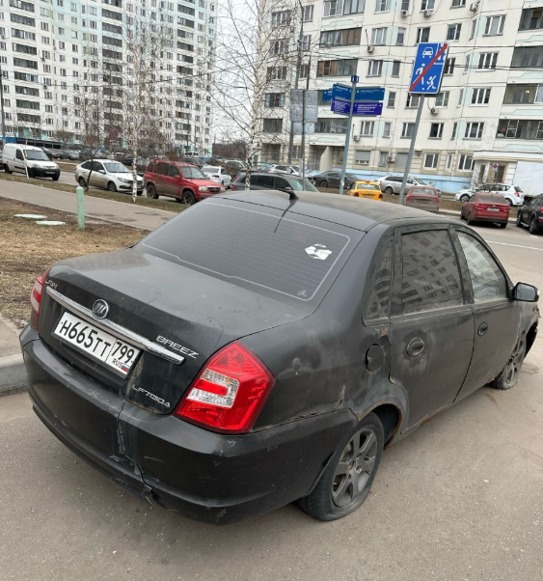
Адрес местонахождения: г. Москва, район Щербинка, ул. Маршала Савицкого, возле дома 22 корпус 2. Марка ТС: Лифан Бриз, Цвет: чёрный, ГРЗ: Н 665 ТТ 799. Просим принять необходимые меры по приведению ТС в состояние, не позволяющее идентифицировать его как брошенное, в том числе разукомплектованное, или переместить его в место, позволяющее хранить транспортное средство без создания помех в организации благоустройства территории города Москвы в соответствии с постановлением Правительства Москвы от 23.09.2014 г. №569-ПП «О порядке выявления, перемещения, временного хранения и утилизации брошенных, в том числе разукомплектованных, транспортных средств в городе Москве».

